Slide 1










Bài 7
Hình vuông, hình tròn,
hình tam giác, hình chữ nhật (Tiết 2)

Slide 2




CHÀO MỪNG CÁC CON ĐẾN VỚI
BÀI HỌC MÔN TOÁN LỚP 1

Slide 3
KHỞI ĐỘNG

Slide 4



Có bao nhiêu hình vuông, hình tròn, hình tam giác, hình chữ nhật?
 | Hình tròn | Hình chữ nhật | Hình tam giác | Hình vuông
a)
?
?
?
0
2
1
3
?

Slide 5

Có bao nhiêu hình vuông, hình tròn, hình tam giác, hình chữ nhật?
 | Hình tròn | Hình chữ nhật | Hình tam giác | Hình vuông
b)
?
?
?
0
1
1
3
?

Slide 6

Có bao nhiêu hình vuông, hình tròn, hình tam giác, hình chữ nhật?
 | Hình tròn | Hình chữ nhật | Hình tam giác | Hình vuông
c)
?
?
?
0
2
3
1
?

Slide 7



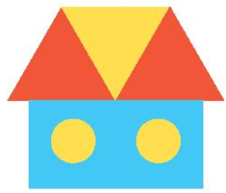
Có bao nhiêu hình vuông, hình tròn, hình tam giác, hình chữ nhật trong mỗi hình sau?
3
 | Hình tròn | Hình chữ nhật | Hình tam giác | Hình vuông
a) | 2 | 1 | 3 | 0
b) | 1 | 1 | 3 | 0
c) | 2 | 3 | 1 | 0

Slide 8


Những hình nào không phải là hình vuông?
4

Slide 9






Xin chào và hẹn gặp lại các con!

